Slide 1
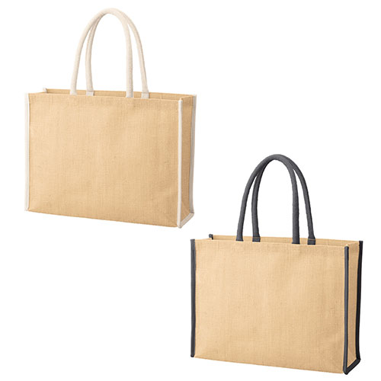
【提案書】
ジュートスクエアパイピングトート(L)
特徴
Lサイズのスクエアトートです。ナチュラルな風合いのジュート素材を使用し、パイピングの配色もとってもオシャレ。もちろんオリジナル名入れも可能で物販用にも記念用にもおすすめです。
納期
納期スペース
仕様
カラー展開：全2色
素材：植物繊維(ジュート)、コットン
サイズ：本体/約420×310×130(mm)・持ち手/約20×520(mm)
容量：約16L
お見積
お見積りスペース

